Slide 1
Дарсны мурады: 1.Къошма жумланы гьакъындагъы англавну такрарламакъ ва беклешдирмек; 2.Къошма жумлаланы бёлюклерини гьакъындагъы билимин теренлешдирмек; 3.Яшланы ана тилге бакъгъан сюювюн артдырмакъ.

Slide 2
Асарланы атлары (жумлалардан тизилген)
1. Эр уланлар намус салмай юрекге Й.Къазакъ
2. Къурдашлар къыйынлы гюн табула З.Атаева
3. Къумукъ тюзню гюзгюсю А.Къазиев
1.-Простой,генглешген
2.-Простой, генглешген;
3.-Простой , ат жумла

Slide 3
Тенглешдиригиз
1. «Сен тюлкю бусанг, мен къуйругъуман»
К.Султанов
2. «Бувулду Солакъ – инанмасанг, гел де, бакъ» А.Гьажаматов
1. –Иерченли къошма жумла;
2. –Байлавучсуз къошма жумла

Slide 4
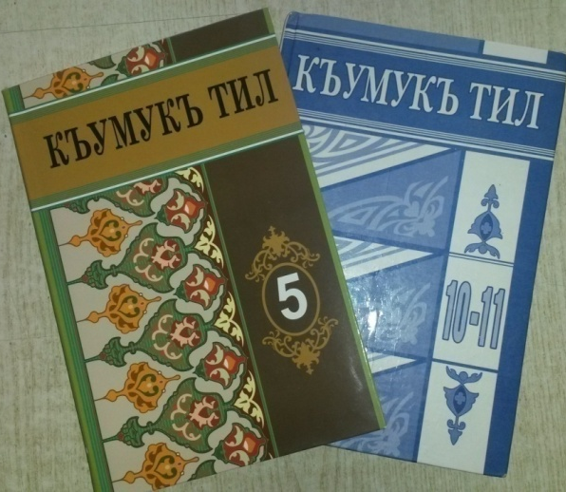
Дарсны темасы:
Къошма жумла
(такрарлав ва беклешдирив дарс)
Ана тилим булан юрек тав чакъы,
Ана тилге къурбан болуп гетермен…
Ана тилим – алтын хазнам бар чакъы,
Абдырап мен акъ байрагъым гётермен!
А.Жачаев

Slide 5
Соравлар:
*Къошма жумла деп нечик жумлагъа айтыла?
*Къошма жумлалар нече тюрлю бола?
*Тизилген къошма жумла нечик этиле?
*Байлавучсуз къошма жумла деп нечик жумлалагъа айтыла?

Slide 6
Къошма жумла
Байлавучлу
Байлавучсуз
Тизеген байлавучлар
Иертеген байлавучлар
Тизилген къошма жумла
Иерченли къошма жумла

Slide 7
Группада иш.
Тюпде берилген дёртлюклер нечик жумлалардан этилген?
1-нчи группагъа -1-нчи дёртлюк,
2-нчи группагъа-2-нчи дёртлюк,
3-нчю группагъа-3-нчю дёртлюк.

Slide 8
1)Яш олжалар къалды янгыз уьйлерде ,
Уланланы бёркю къалды чюйлерде,
Кёп уланлар оьлюп гетди хатасыз,
Кёп яш къызлар къалды етим атасыз…
2) Кёп затлагъа давну кюлю чачылгъан…,
Тек кёп затдан о тайгъан , о арчылгъан.
Аналардан таймай шо кюл , шо акълыкъ,
Акъ чачлары эте шогъар шагьатлыкъ
3) Йылан тилден къоркъмайман:
Йылан тил санны тиге.
Яман тилден къоркъаман:
Яман тил-жанны тиге!

Slide 9
Тергейик!
1) къошма , байлавучсуз , хабар жумла , дёрт простой гесеклерден тизилген.
2) 1-нчи жумла- тизилген къошма;
2-нчи жумла- байлавучсуз къошма.
3) 2 байлавучсуз къошма жумладан тизилген.

Slide 10
Соравлар :
Иерченли къошма жумла деп нечик жумлагъа айтыла?
Тизилген къошма жумланы да, иерченли къошма жумланы да не йимик башгъалыкълары бар?
Къурулушуна ва маънасына къарап иерченли къошма жумлаланы жураларын айтыгъыз.

Slide 11
Иерчен гьал бёлюклени тюрлюлери
1) иерчен кюй
2) иерчен вакъти
3) иерчен ер
4) иерчен себеп
5) иерчен мурат
6) иерчен шарт
7) иерчен тенглешдирив
8) иерчен къаршылыкълы

Slide 12
Черлешив иш.
Айырыв диктант.
1-нчи партадагъы яшлар-1-нчи чер- байлавучсуз къошма жумлаланы яза;
2-нчи парталагъылар-2-нчи чер – тизилген къошма жумлаланы яза ;
3-нчю партадагъылар-3-нчю чер- иерченли къошма жумлаланы яза.

Slide 13
Айырыв диктант
1.Нече ана бар буса,шонча гьайлек йыр да бар.
2. Табиат баргъан сайын яшнажакъ ва адамланы юреклери гюн сайын къувнажакъ.
3.Йыллар гете яшлыкъны алып, тек эсделиклер унутулмай.
4.Ат авнар- майдан къалыр, игит авнар-аты къалыр.
5.Баргъан сайын гюн гётериле, ону алтын шавлалары бары ерге яйыла.
6.Дарслар заманында битмегенге гёре, жыйын гечигип башланды.

Slide 14
Диктант тергеле:
1-нчи жумла-иерчен кюй бёлюгю булангъы
6-нчы –иерчен себеп бёлюгю булангъы къошма жумлалар;
2-нчи ва 3-нчю –тизилген къошма жумлалар;
4-нчю ва 5-нчи –байлавучсуз къошма жумлалар.

Slide 15
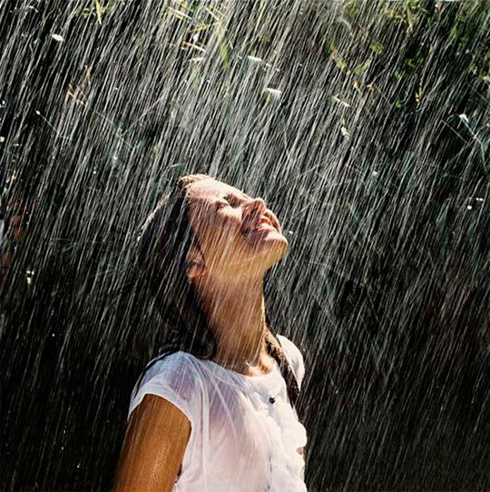
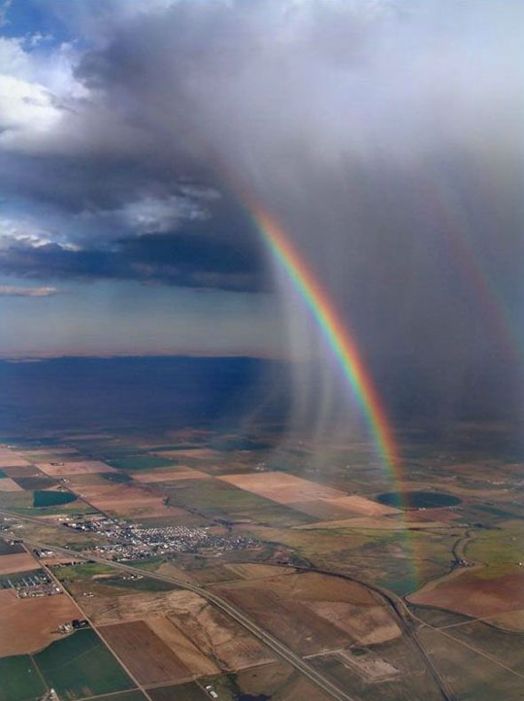
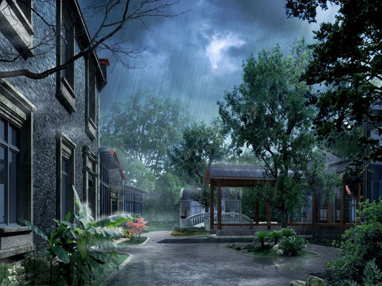
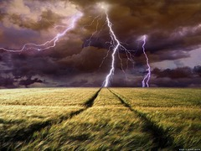
Яратывчулукъ иш

Slide 16
ЕГЭ-ге гьазирленебиз
Жумланы тюрлюлери: Бир жынслы уьюрлери булангъы; 2.Тизилген къошма жумла; 3. Иерченли къошма жумла; 4. Байлавучсуз къошма жумла. | Мисаллар: А. Байдан балагь тиер, балдан татли тиер. Б. Явун явгъан саялы, сизге гелип болмадым. В. Аявлу балам, сагъа не тарыкъны мен яхшы билемен. Г. Къумукълар,аварлар,даргилер-барысы да жыйында ортакъчылыкъ этдилер. Д. Къара булутлар туташды ва аз-маз чыкъ тюшмеге башлады.
1 | 2 | 3 | 4
г | д | б | а

Slide 17
Айтывлар терекни яшнатсын
Группада иш.
1-нчи группа-иерченли къошма жумлаланы таба;
2-нчи группа-байлавучсуз къошма жумлаланы таба;
3-нчю группа тизилген къошма жумлаланы таба.
Ал дёгерчик къайдан юрюсе, арт дёгерчик де шондан юрюр.
Гюн чыгъар – алам яшнар.
Яхшы башын сыйлатыр-яман жанын къыйнатыр .
Заманлар гетер – халкъ гетмес.
Айтыв чакъы иш де болмас, аюв чакъы баш да болмас.
Авам англамас, гьарсыз буса тынгламас.
Кериван гетген буса да , кериван сарай еринде.
Абурлу болмагъа сюйсенг, атанг-анангны абурла.
Кюлеме хоншунга: гелир башынга.

Slide 18
Тарбиялав мюгьлет
Гьар адам бир терек орнатса,
Дюньялар терекден толар эди.
Гьар адам бир ач яшгъа аш берсе,
Ач яшлар дюньяда аз болар эди.
Вёрегиз, инсанлар, вёрегиз!
Яшланы юрегин ярасыз.
Дюньяда бир яш да,бир яш да
Къалмасын атасыз-анасыз!

Slide 19
Уьйге иш:
«Ана тилим-асил тил» деген темагъа сочинение язмакъ. Тюрлю къошма жумлаланы къолламакъ.

Slide 20
Рефлексия соравлар:
Яшлар,дарсны ушатдыгъызмы?
Бугюн къайсы теманы такрарладыкъ?
Къошма жумлалар тил байлыгъыбыз артдырма кёмек этеми ?
Алгъан билимибиз къайда къоллама болабыз?

Slide 21
Савболугъуз яшлар!

